Slide 1



Pentaho
Gestão Clínica e Assistencial de Pacientes

Slide 2
Pentaho
Atualmente é a plataforma de inteligência de
negócios (BI) que utiliza código aberto, mais popular.
A sede da empresa está localizada em Orlando na Flórida.

Slide 3
Necessidade
Isolamento setorial
Setores não informatizados
Controles nem sempre presentes no sistema
Uso de Planilhas
Miscelânea de sistemas
O sentimento do conhecimento da área
Constante crescimento de necessidades

Slide 4
Dificuldades
Base em protocolos clínicos mutáveis
Protocolos embasados
Não informatizados ou “semi informatizados”
Verificações manuais (humanas)
Poucos Gateways ou checagens
Influência das variáveis de ambiente
Muita memória pouco registro
Registro em vários formatos

Slide 5
Instituição Informatizada
Uso de ERP
Legado de Informações
Cross Reference de dados externos ou terceiros ao ERP
Cross Reference multidisciplinar e/ou setorial
Estudos Clínicos independentes
Métricas dinâmicas
Dashboards Personalizados
Novos Relatórios

Slide 6
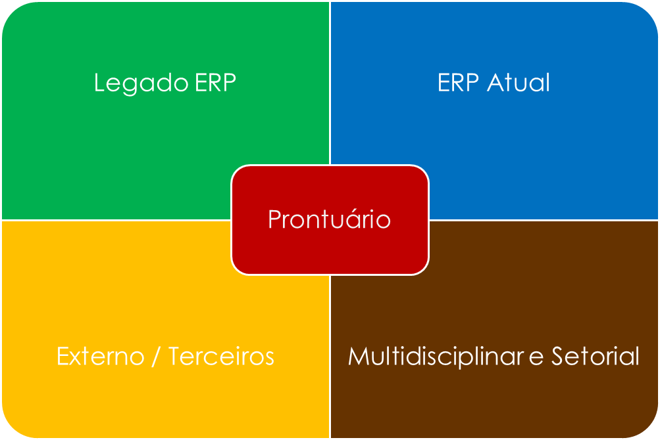
Fontes de Dados

Slide 7
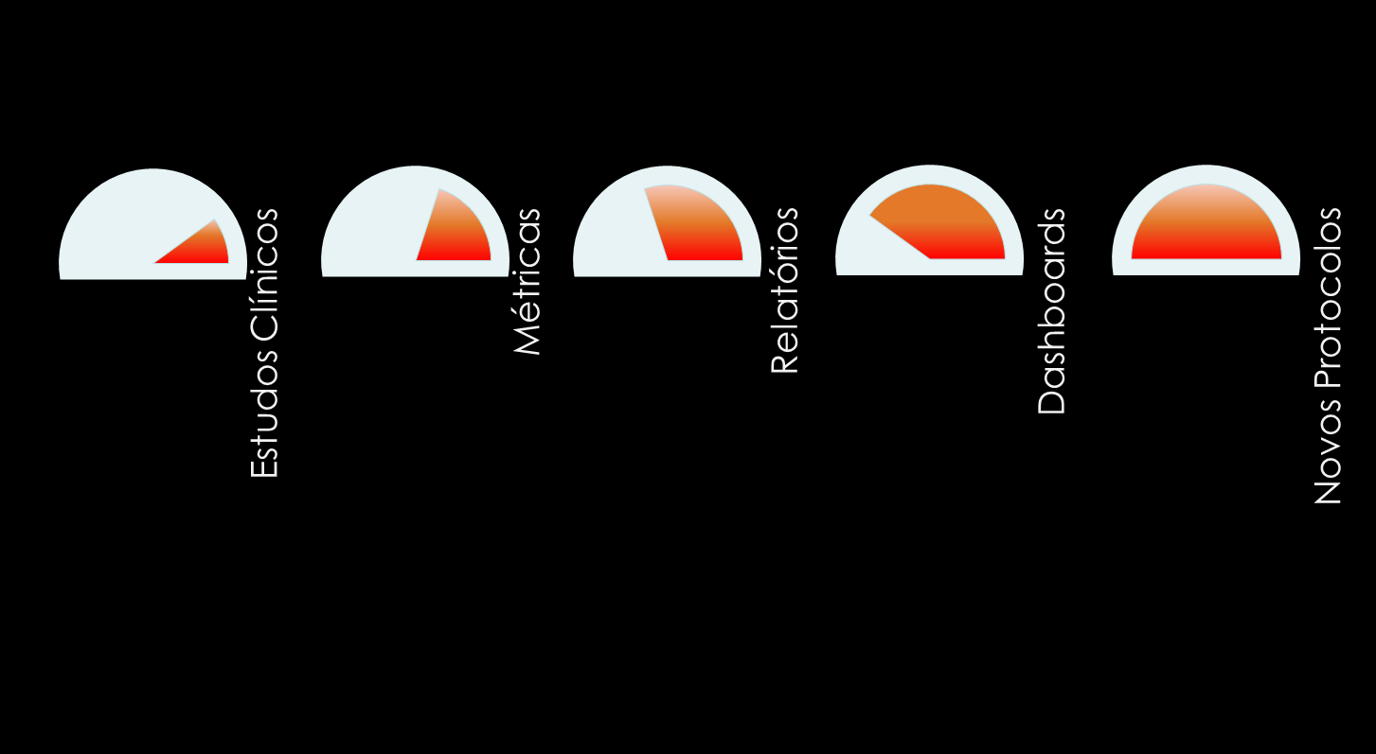
Necessidades Evolutivas

Slide 8
Suíte Pentaho
Necessidade de Ferramentas
Automatização
Independência de fornecedor
Unificação de Informação
Séries Históricas
Data Explorer amigável
Independência de Usuário

Slide 9
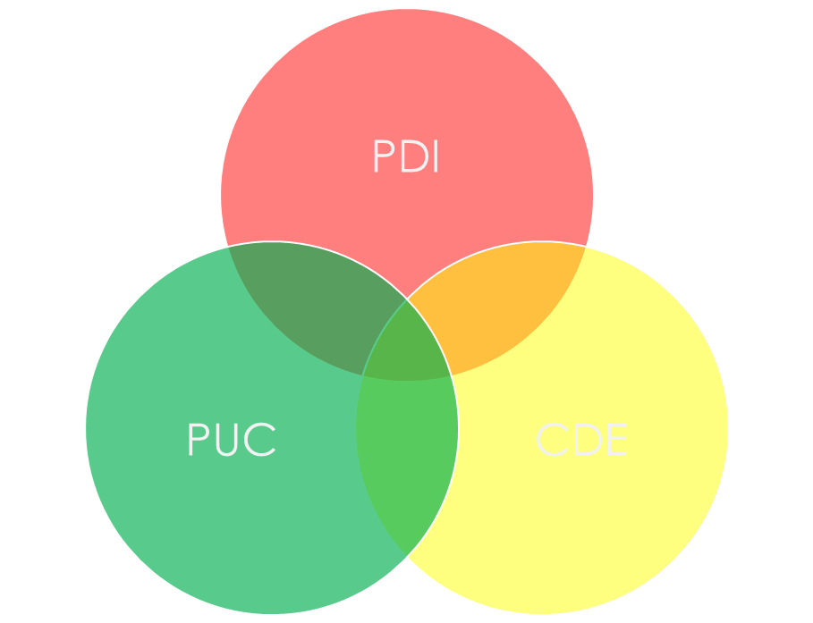
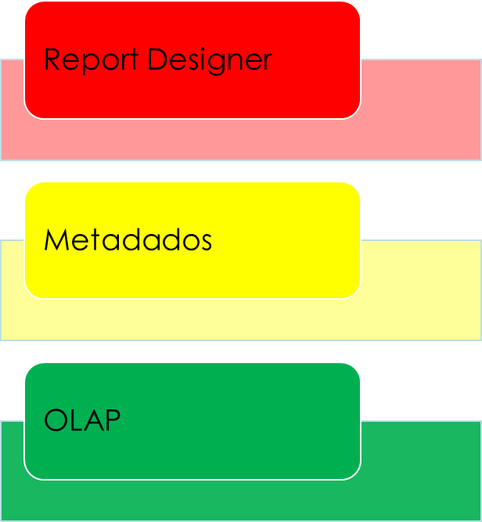
Suíte Pentaho

Slide 10
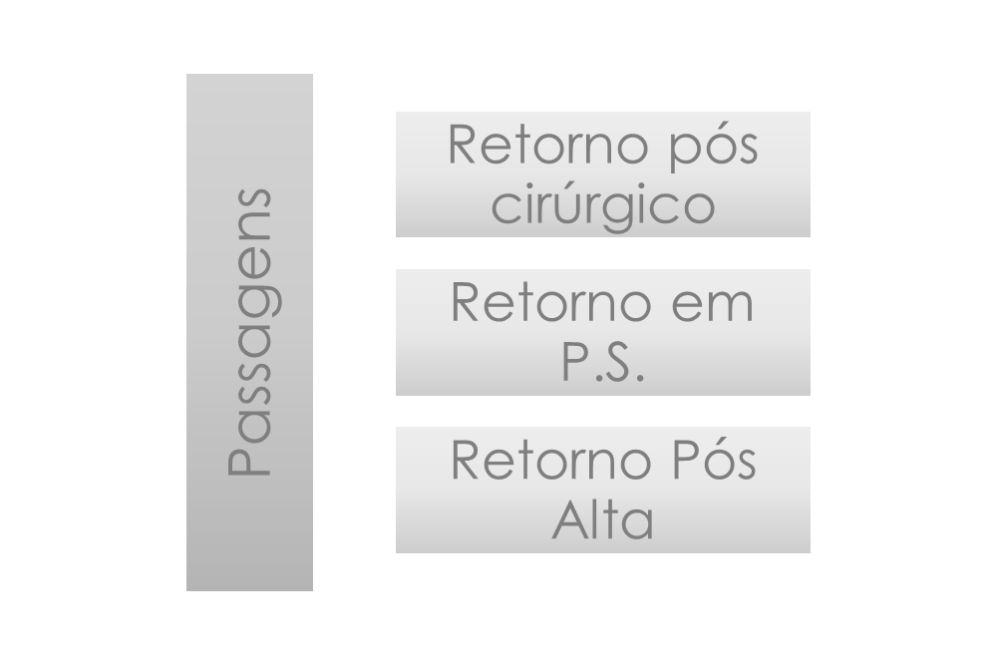
Controles

Slide 11
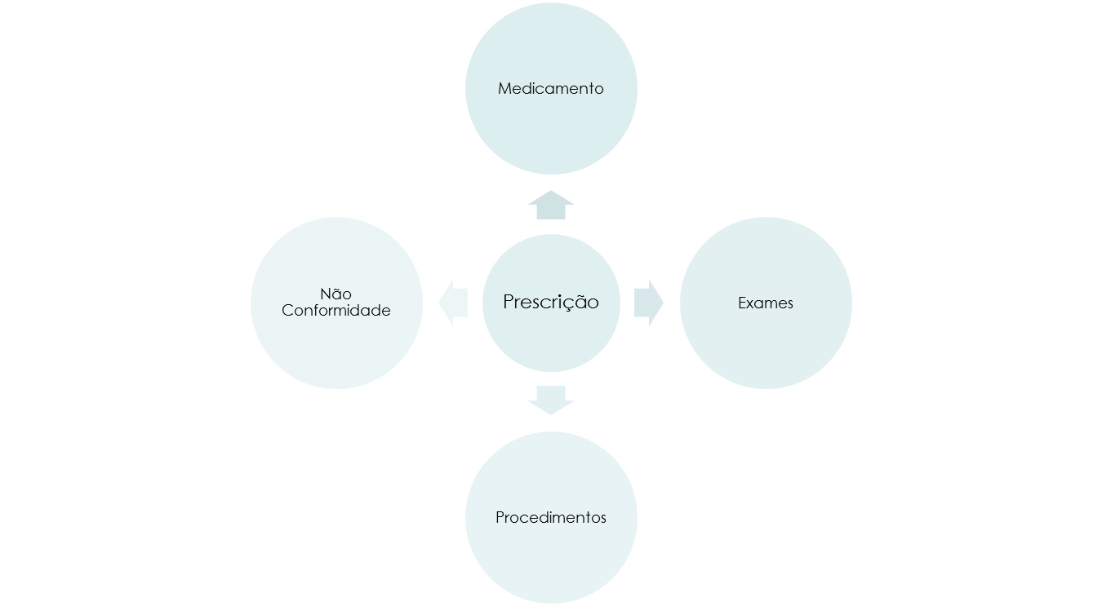
Controles

Slide 12
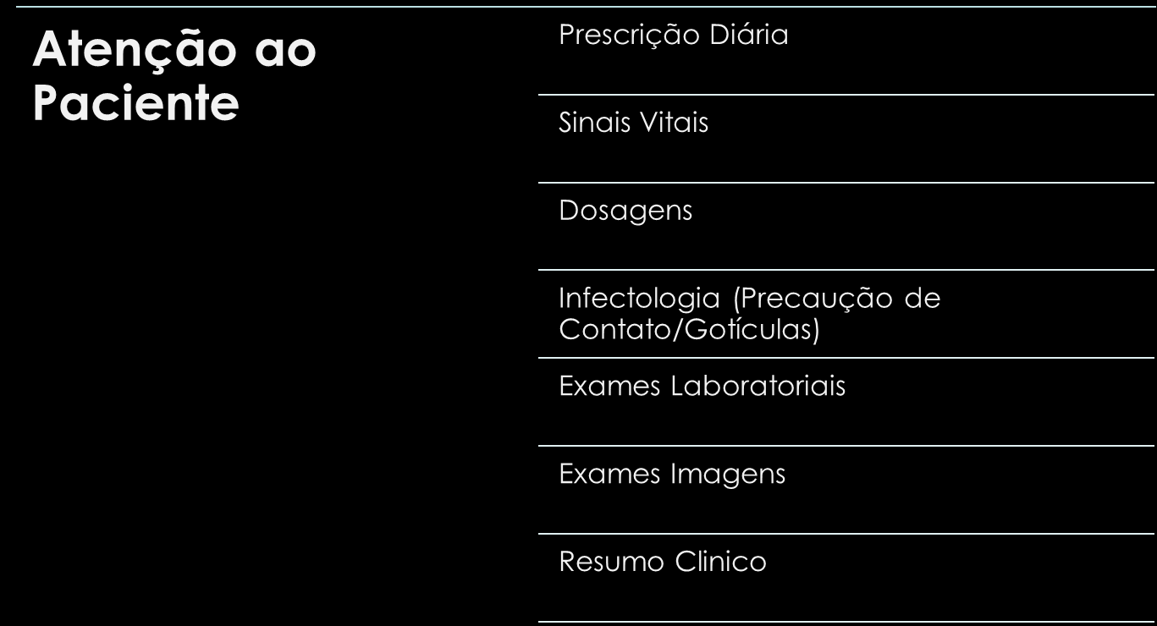
Controles Dinâmicos
Painel de Controle Internação

Slide 13
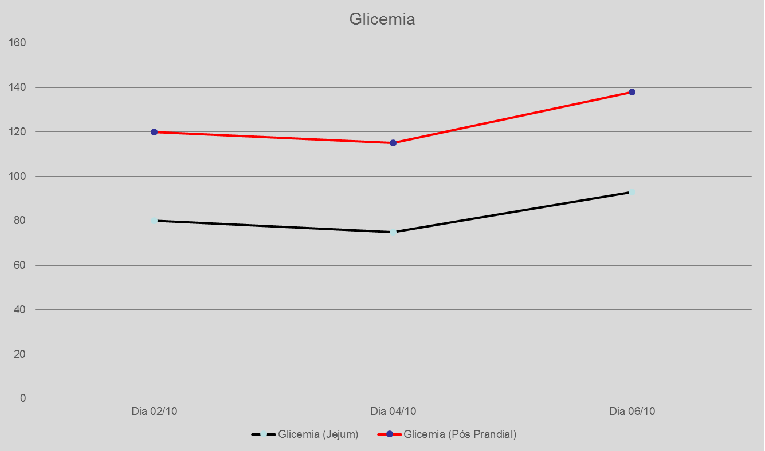
Resumo Clínico

Slide 14
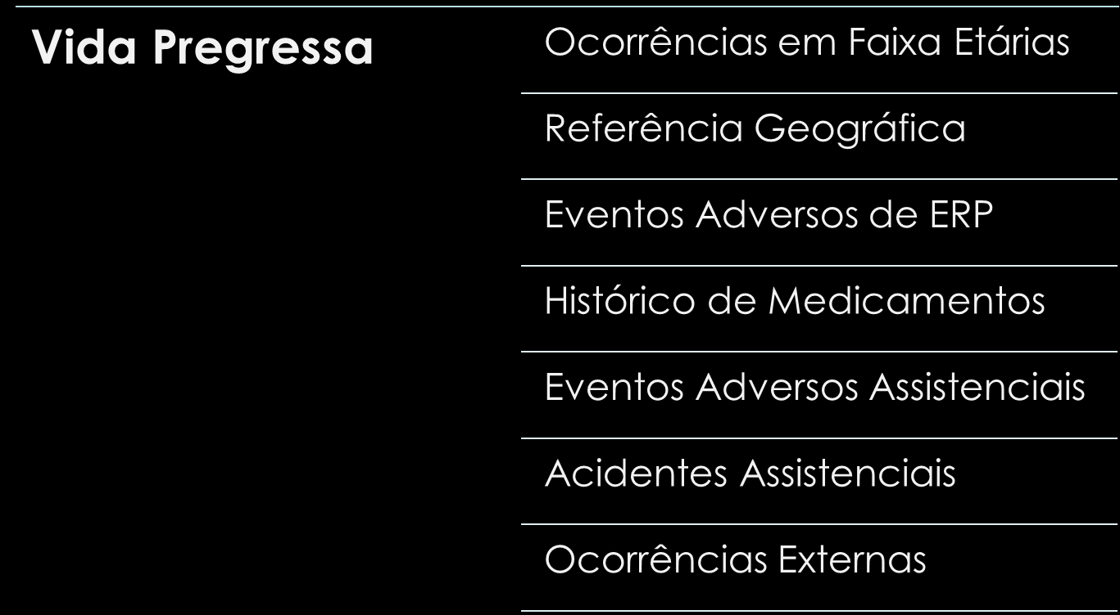
Série Histórica

Slide 15
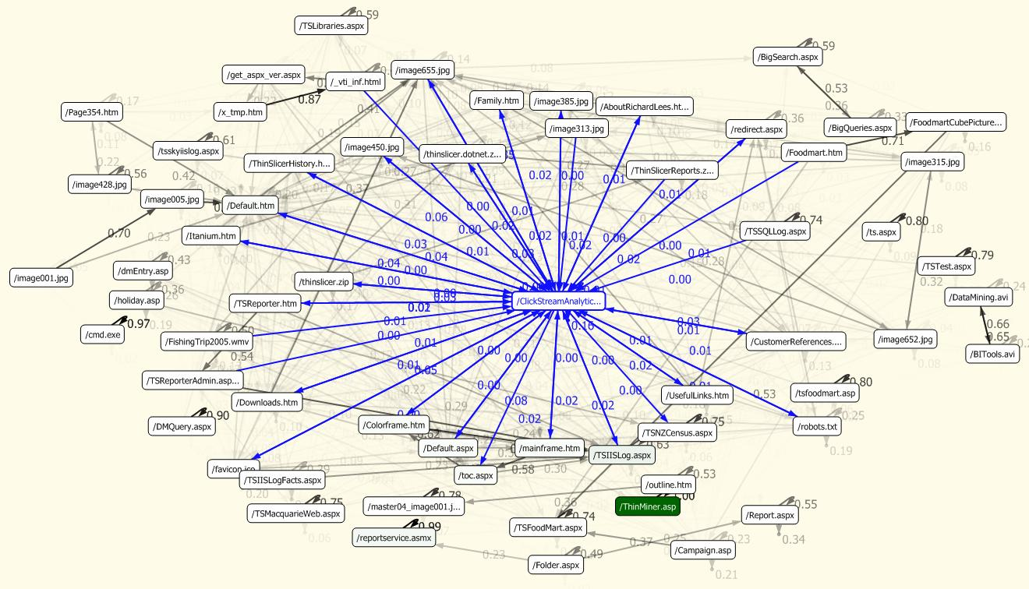
Evolução Natural

Slide 16
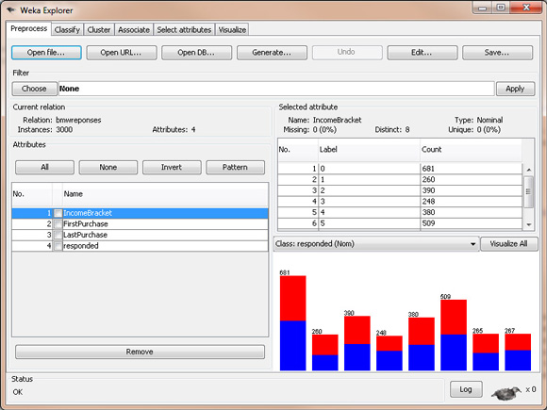

Evolução Natural
Data Mining - WEKA

Slide 17
Grupo Pentaho Brasil
pentahobr@yahoogrupos.com.br
facebook.com/pentahobrasil
https://www.facebook.com/groups/pentaho.rs/

Slide 18
Paulo Cesar Mazzia
www.mazzia.com.br
paulo@mazzia.com.br
paulo.mazzia

Slide 19

Dúvidas

